Slide 1
TIẾNG VIỆT 3
Tập 1
Tuần 14
Bài đọc 2: Lời kêu gọi toàn dân tập thể dục

Slide 2
Ấn để đến trang sách

Slide 3
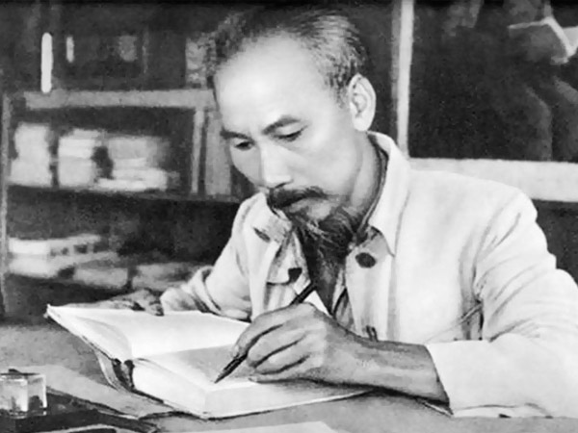
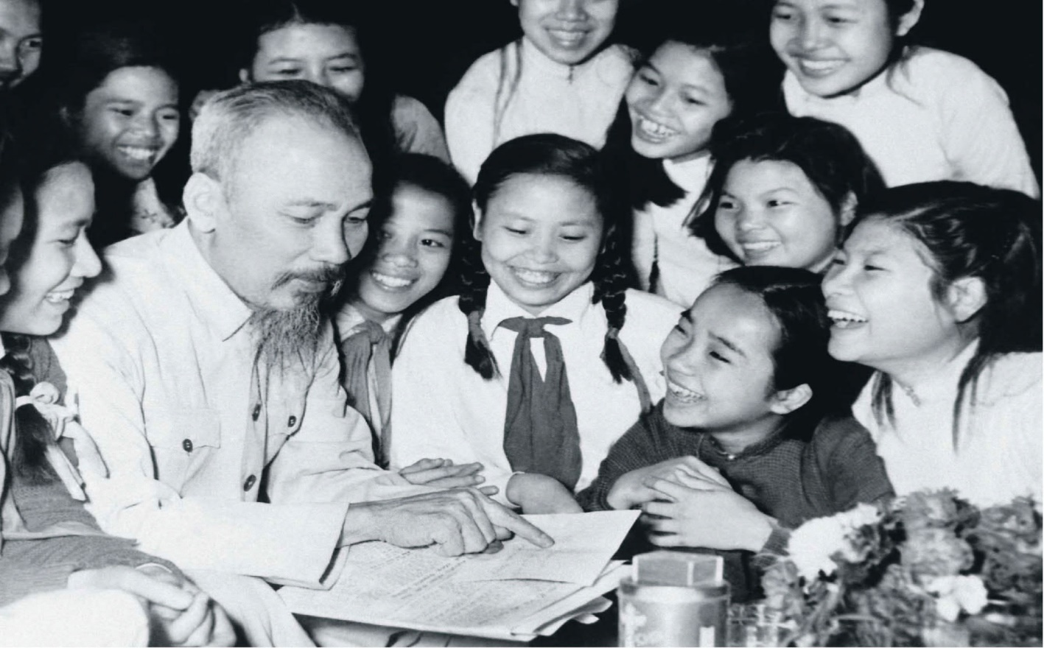
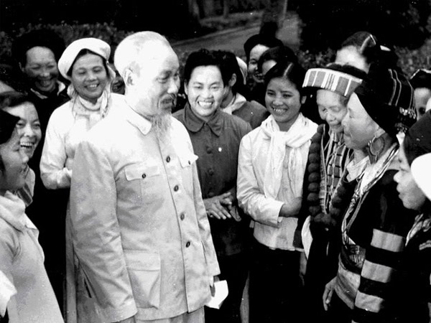
Em hãy kể ngắn gọn một câu chuyện về Chủ tịch Hồ Chí Minh mà em được biết.

Slide 4
Ấn để đến trang sách

Slide 5
LUYỆN ĐỌC THÀNH TIẾNG

Slide 6
Giọng đọc
Vui vẻ
Nhanh nhẹn
Tình cảm
Khỏe khoắn

Slide 7
Giải thích từ khó
Dân chủ
Bồi bổ
Bổn phận
Chế độ xã hội đảm bảo quyền làm chủ của người dân
Làm cho khỏe mạnh hơn
Việc phải làm
Khí huyết
Lưu thông
Hơi sức và máu, tạo nên sức sống của con người
Thông suốt, không bị ứ đọng

Slide 8
Làm việc nhóm đôi
Luyện đọc bài
Lưu ý:
Đọc đúng những từ ngữ địa phương dễ phát âm sai.
Phân biệt các âm, vần, thanh dễ lẫn và viết đúng chính tả.
Lưu ý khi đọc các từ khó.

Slide 9
LUYỆN ĐỌC HIỂU

Slide 10
Làm việc nhóm đôi
Câu 1: Để góp phần làm cho cả nước khỏe mạnh, mỗi người dân nên làm gì?
Câu 3: Em hiểu “Cường dân nước thịnh” có nghĩa là gì?
Câu 2: Nếu mỗi người ngày nào cũng tập thể dục, thì có lợi ích gì?
Câu 4: Chủ tịch Hồ Chí Minh mong muốn điều gì?

Slide 11
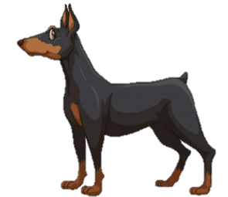
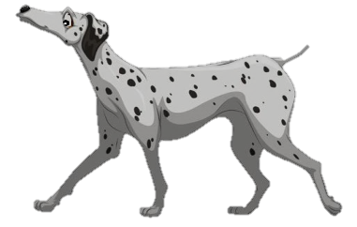
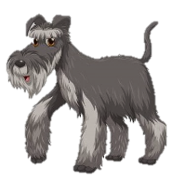
GIẢI CỨU
THÚ CƯNG

Slide 12
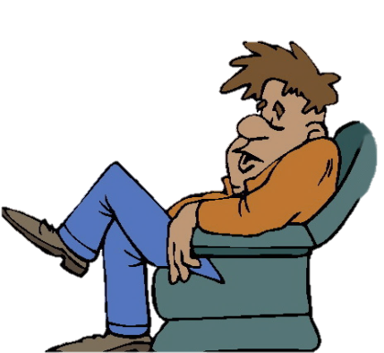
Các chú cún đã bị bắt cóc và bị nhốt
trong những chiếc chuồng. Trong lúc kẻ xấu đang say ngủ, hãy cố gắng trả lời đúng
các câu hỏi và giúp các chú cún trốn thoát.

Slide 13
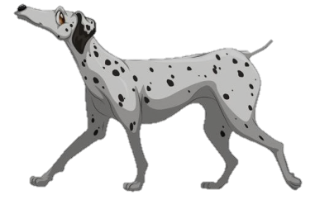
2
Phần tiếp theo
1
4
3
Notes:
Hướng dẫn: GV click vào hàng rào để hiện câu hỏi.

Slide 14
Câu 1: Để góp phần làm cho cả nước khỏe mạnh, mỗi người dân nên làm gì?
Mỗi người dân nên tập luyện thể dục, bồi bổ sức khỏe.
Notes:
Hướng dẫn: Sau khi HS trả lời đúng, GV click vào Trở về để về màn hình giải cứu.

Slide 15
Câu 2: Nếu mỗi người ngày nào cũng tập thể dục, thì có lợi ích gì?
Khí huyết lưu thông, tinh thần đầy đủ.
Mỗi người đều mạnh khỏe, đất nước mạnh khỏe.
Notes:
Hướng dẫn: Sau khi HS trả lời đúng, GV click vào Trở về để về màn hình giải cứu.

Slide 16
Câu 3: Em hiểu “Cường dân nước thịnh” có nghĩa là gì?
Có nghĩa là mỗi người dân mạnh khỏe thì đất nước giàu mạnh, phát triển.
Notes:
Hướng dẫn: Sau khi HS trả lời đúng, GV click vào Trở về để về màn hình giải cứu.

Slide 17
Chủ tịch Hồ Chí Minh mong muốn điều gì?
Chủ tịch Hồ Chí Minh mong muốn đồng bào ai cũng gắng tập thể dục.
Notes:
Hướng dẫn: Sau khi HS trả lời đúng, GV click vào Trở về để về màn hình giải cứu.

Slide 18
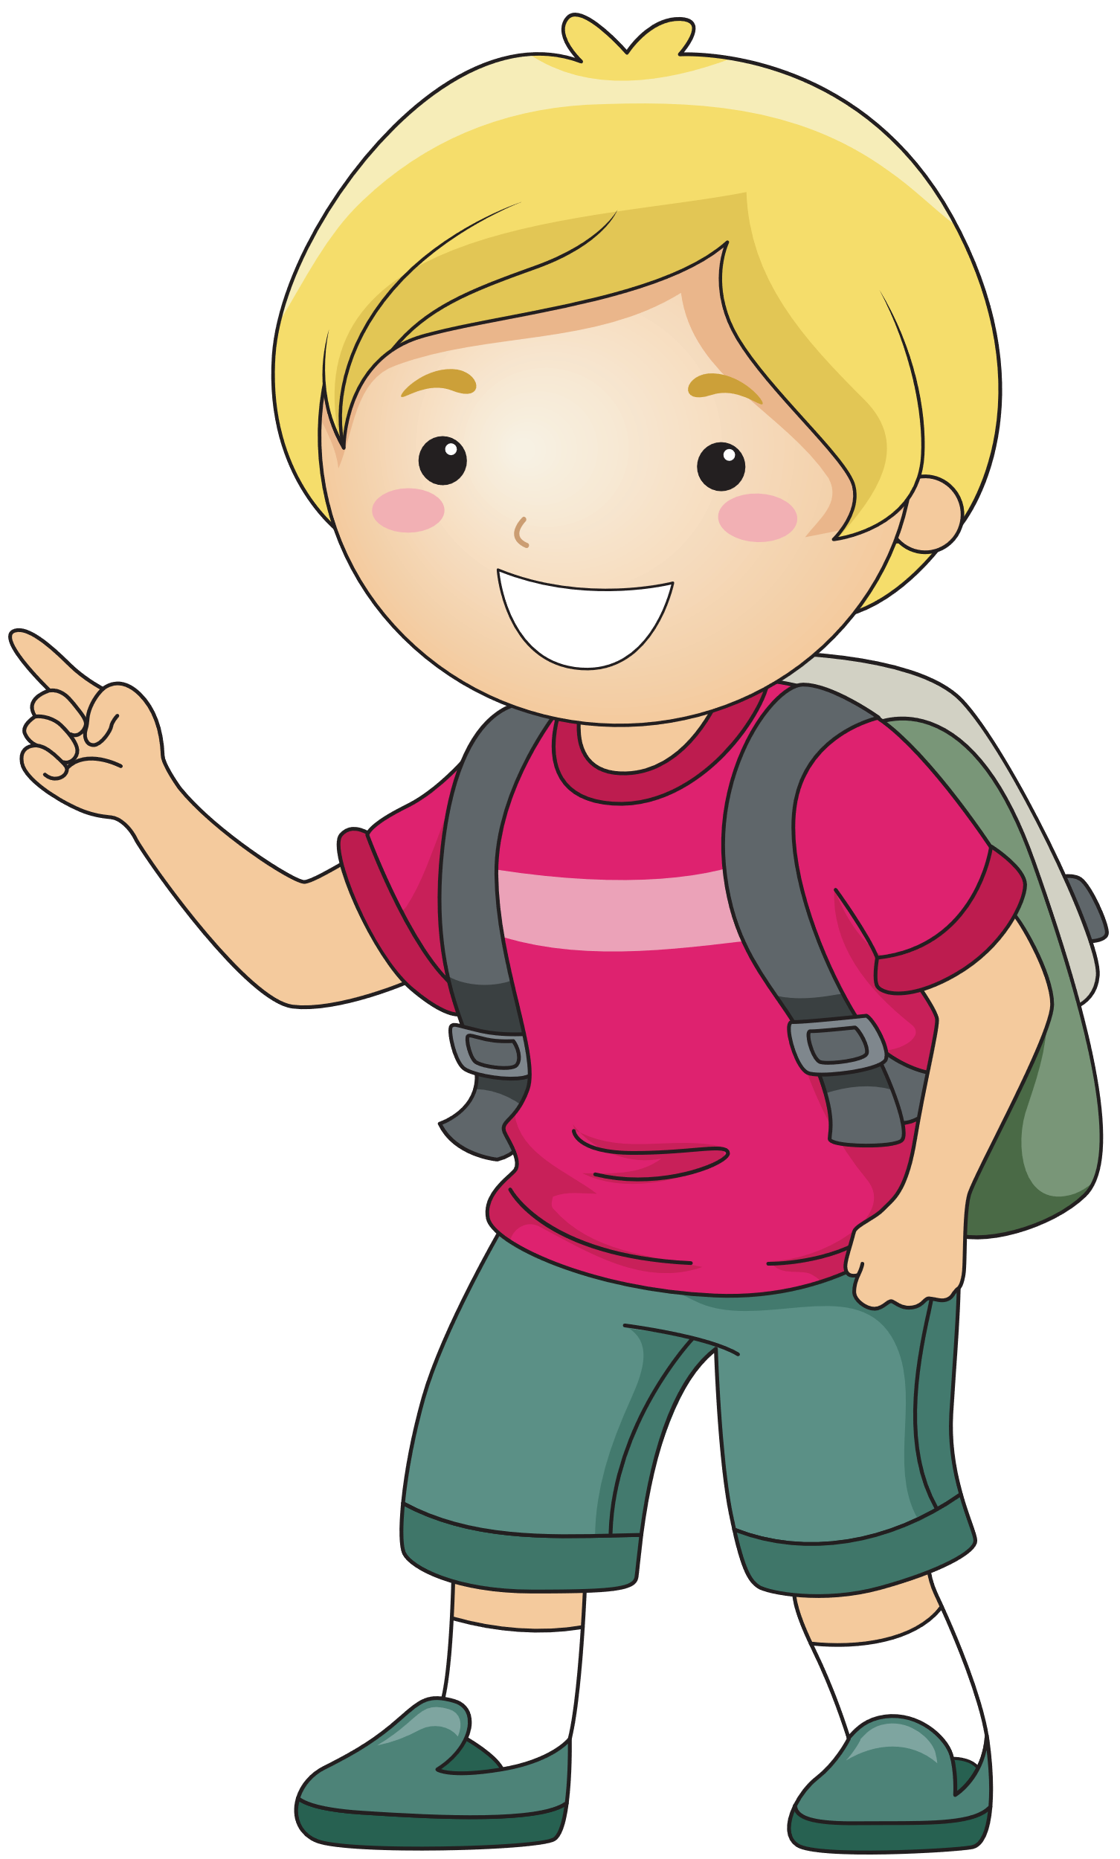
Nội dung chính
Qua bài đọc, chúng ta hiểu Bác Hồ kêu gọi toàn dân tập thể dục để rèn luyện sức khỏe, xây dựng đất nước.

Slide 19
Ấn để đến trang sách

Slide 20
CHƠI TRỐN TÌM
CÙNG BẠCH TUYẾT VÀ 7 CHÚ LÙN
Notes:
Nhấn vào màn hình để hiện câu hỏi

Slide 21
Câu “Tôi mong đồng bào ta ai cũng cố gắng tập thể dục” thuộc kiểu câu nào dưới đây? Chọn ý đúng:
A. Câu khiến (để nêu đề nghị)
B. Câu cảm (để bày tỏ cảm xúc)
C. Câu hỏi (để hỏi)
ĐÚNG RỒI

Slide 22
01
Nhận biết câu cầu khiến
Câu khiến được dùng để:
đề nghị hoặc yêu cầu.
khen, chê hoặc thể hiện cảm xúc.
hỏi.

Slide 23
02
Tìm từ có nghĩa trái ngược nhau
Ghép từ ở cột A với từ ở cột B thành các cặp từ có nghĩa trái ngược nhau:
a) mạnh khỏe
1) thất bại
b) khó khăn
2) yếu ớt
c) thành công
3) thuận lợi

Slide 24
Ấn để đến trang sách

Slide 25
Chuẩn bị bài: Bài viết 2 - Làm đơn tham gia câu lạc bộ thể thao
Ôn tập lại
nội dung của bài học
Làm đầy đủ
các bài tập

Slide 27
Để kết nối cộng đồng giáo viên và nhận thêm nhiều tài liệu giảng dạy,
mời quý thầy cô tham gia Group Facebook
theo đường link:
Hoc10 – Đồng hành cùng giáo viên tiểu học
Hoặc truy cập qua QR code

